Slide 1
溶解度
第二课时

Slide 2
概念复习
不饱和溶液
溶质能继续溶解
在一定温度下，向一定量溶剂里加入某溶质
饱和溶液
溶质不能继续溶解

Slide 3
概念复习
不饱和溶液
饱和溶液
饱和溶液
增加溶质
蒸发溶剂
降低温度
增加溶剂
升高温度
结晶
蒸发溶剂
冷却（热的饱和溶液）

Slide 4
新课讲解——固体溶解度
向此烧杯中加入KNO₃，能无限溶解吗
增加溶剂（水）呢？
升高温度呢？
因此，在讨论溶解的限度时，需要确定 和 。
温度
溶剂的量
一定温度下，某固体在100g溶剂里达到饱和状态时所溶解的质量。
溶解度
（固体）

Slide 5
新课讲解——固体溶解度
1.“20℃时，氯化钠固体的溶解度为36.0g”，其含义是什么？
在20℃时，100g水中最多可溶解36.0g氯化钠固体。
温度 | 溶质的质量 | 溶剂的质量 | 饱和溶液的质量
20℃
36.0g
100g
136g
2.影响固体溶解度的因素有哪些？
内因：溶质和溶剂的性质
外因：温度

Slide 6
新课讲解——固体溶解度
把20克某物质溶解在100克水里恰好制成饱和溶液，这种物质的溶解度就是20克。
1
×
未指明温度
20℃时10克氯化钠溶解在水里制成饱和溶液，故20℃时氯化钠的溶解度是20克。
2
×
未指明溶剂的量
辨析
3
20℃时10克氯化钠可溶解在100克水里，故20℃时氯化钠的溶解度是10克。
×
未指明溶液的状态是饱和
4
20℃时36克食盐溶解在100克水中恰好饱和，故20℃时食盐的溶解度是36。
×
溶解度的单位是“克”
20℃时50克食盐溶解在100克水中恰好饱和，故此食盐溶液的质量分数是50%。
5
×

Slide 7
新课讲解——固体溶解度
溶解度与溶解性的关系
溶解性：一种物质溶解在另一种物质的能力，与溶质和溶剂的性质有关。（物理性质）
溶解性 | 易溶 | 可溶 | 微溶 | 难溶
溶解度 (20⁰C/g) | >10 | 1~10 | 0.01~1 | <0.01

Slide 8
新课讲解——固体溶解度
溶解度的表示方法
列表法
温度℃ |  | 0 | 10 | 20 | 30 | 40 | 50 | 60 | 70 | 80 | 90 | 100
溶解度 /g | NaCl | 35.7 | 35.8 | 36.0 | 36.3 | 36.6 | 37.0 | 37.3 | 37.8 | 38.4 | 39.0 | 39.8
 | KCl | 27.6 | 31.0 | 34.0 | 37.0 | 40.0 | 42.6 | 45.5 | 48.3 | 51.1 | 54.0 | 56.7
 | NH₄Cl | 29.4 | 33.3 | 37.2 | 41.4 | 45.8 | 50.4 | 55.2 | 60.2 | 65.6 | 71.3 | 77.3
 | KNO₃ | 13.3 | 20.9 | 31.6 | 45.8 | 63.9 | 85.5 | 110 | 138 | 169 | 202 | 246

Slide 9
新课讲解——固体溶解度
温度℃ | 0 | 20 | 40 | 60 | 80 | 90
溶解度g | 13.3 | 31.6 | 63.9 | 110 | 169 | 202
曲线法
硝酸钾
S
g/100g水
200
160
120
80
40
0
20
40
60
80
90
100
t℃

Slide 10
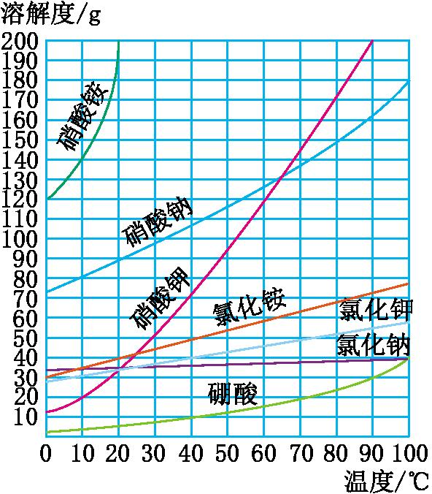
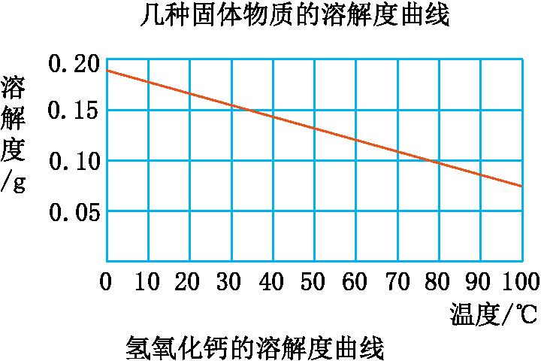
新课讲解——固体溶解度
不同物质在各温度时的溶解度；
曲线与曲线的交点的含义：表示两物质在某温度时有相同的溶解度；
能很快比较出两种物质受温度变化影响的大小；
多数物质溶解度随温度升高而增大、有的变化不大（如NaCl)、少数随温度升高而降低[如Ca(OH)₂]。
Ca(OH)₂固体：熟石灰
Ca(OH)₂溶液：澄清石灰水

Slide 11
新课讲解——气体溶解度
溶解度
（气体）
该气体压强为101kPa和一定温度时，在1体积水里达到饱和状态时所溶解的气体体积。
（L）
温度
1、喝了汽水会打嗝 2、水开了会冒泡 3、天热鱼出水面
影响
因素
压强
1、打开汽水后会有气喷出 2、氧气罐里装高压氧气
溶质和溶剂的性质（内因）

Slide 12
课堂小结
定义
固体
影响因素
溶解度
溶解度曲线
定义
气体
影响因素

